Slide 1
UMIJEĆE RATOVANJA SOCIJALNO-EKONOMSKI ASPEKT
Gimnazija dr. Ivana Kranjčeva
Minja Banjac 4.A

Slide 2
OPĆENITO
kineski vojni traktat (opširna rasprava)
13 poglavlja (svako je posvećeno jednom aspektu ratovanja)
savjeti za uspješno ratovanje
ne govori samo o ratu već i o miru
→ ključ je za razumijevanje korijena svakog sukoba i polazište njegova rješavanja

Slide 3
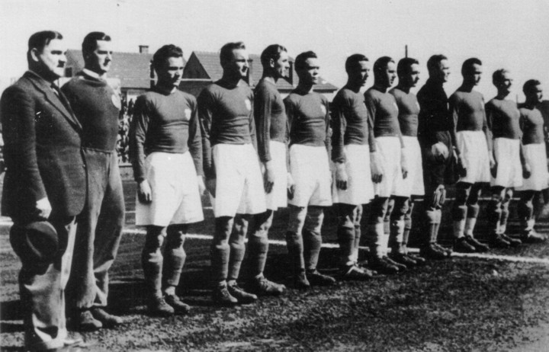
SOCIJALNO STANJE PRIJE RATA
normalan i bezbrižan život prožet dnevnim problemima i sukobima
povezanost
opuštenost

Slide 4
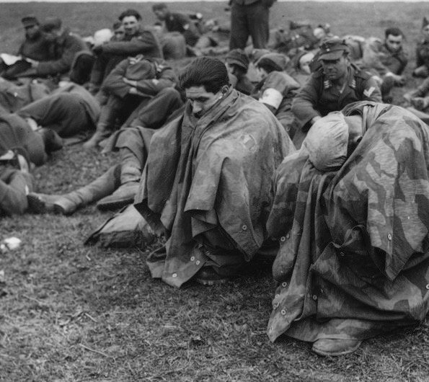
SOCIJALNO STANJE ZA VRIJEME RATA
depresija, strah, panika = kaos
otuđenost
narušeno fizičko zdravlje
ljudski gubitci

Slide 5
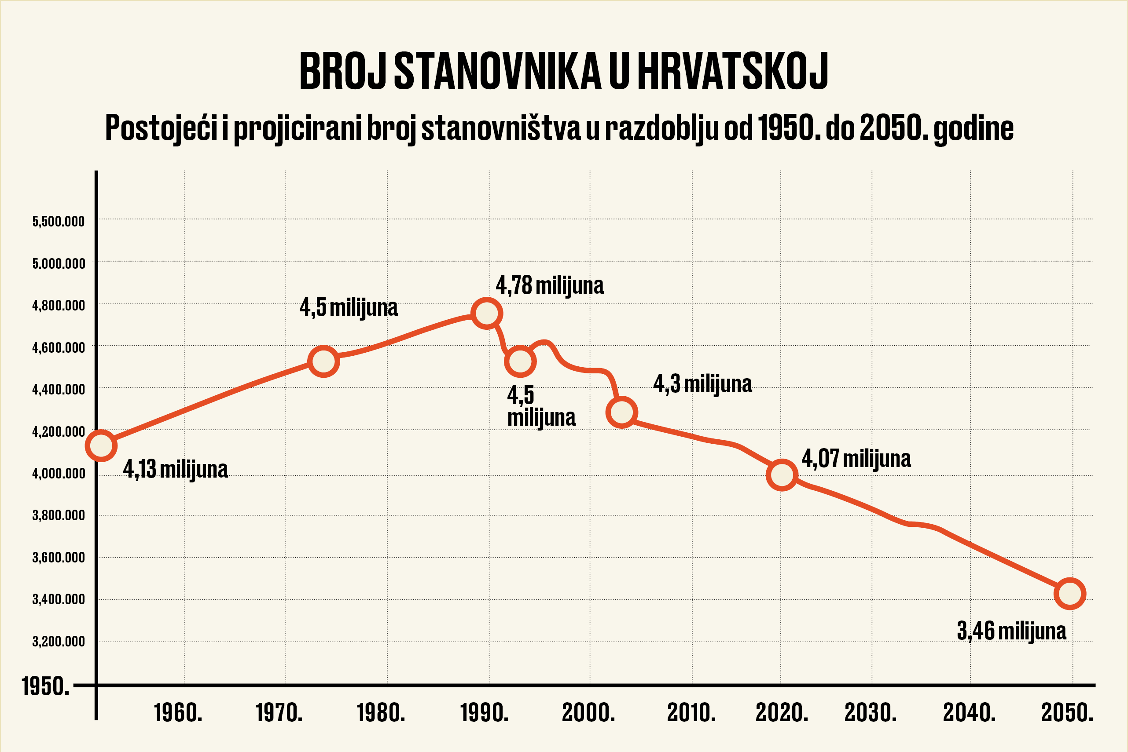
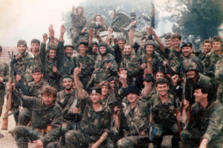
SOCIJALNO STANJE LJUDI NAKON RATA
psihološki nemir
otuđenost
emocialne rane

Slide 6
EKONOMSKO STANJE PRIJE RATA
stabilna industrija
globalizacija

Slide 7
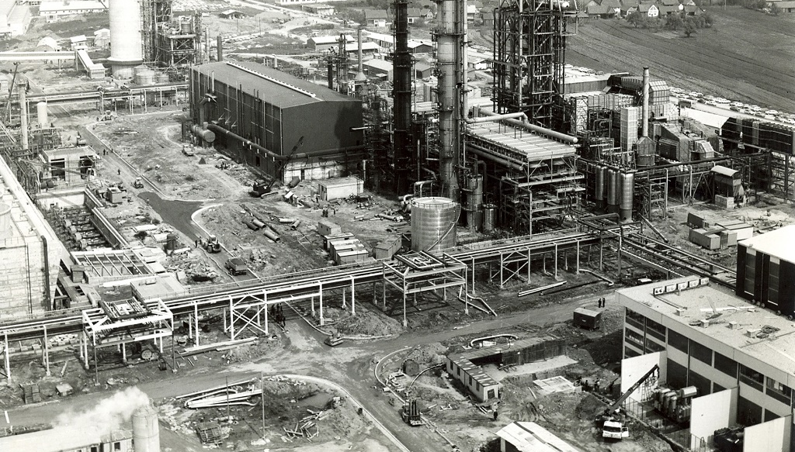
EKONOMSKO STANJE ZA VRIJEME RATA
ekonomska konfuzija i destabilizacija
nezaposlenost
pad proizvodnje

Slide 8
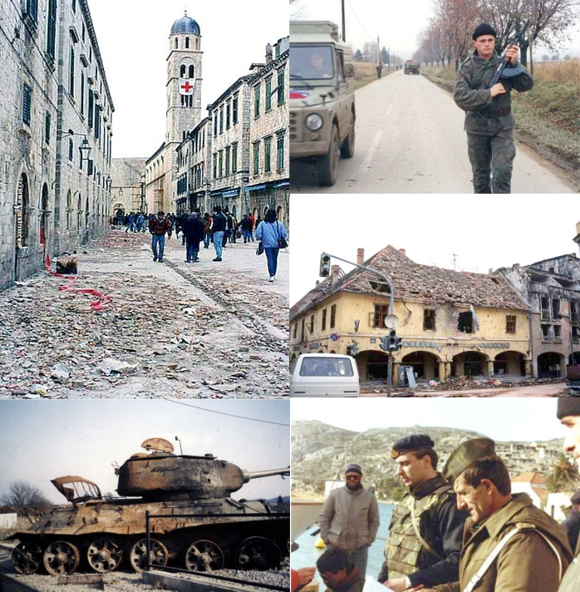
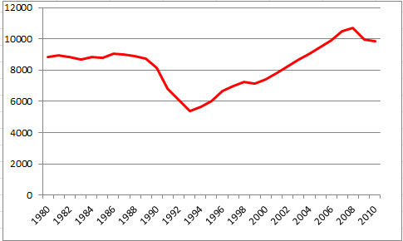
EKONOMSKO STANJE NAKON RATA
razorenost
financijska destabilizacija
obnova industrije
veliki industrijski gubitci

Slide 9
IZVORI
https://mvinfo.hr/knjiga/3580/umijece-ratovanja
https://hr.wikipedia.org/wiki/Umije%C4%87e_ratovanja
https://verbum.hr/umijece-ratovanja-6301
https://www.jstor.org/stable/27899986?seq=1

